Slide 1
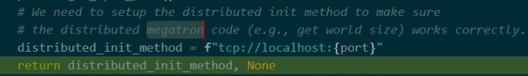
https://github.com/vllm-project/vllm/blob/main/examples/offline_inference.py

Slide 2
tokenizer
seq_counter
request_counter
request_id
block_number
seq_id
model
ref_count
prompt
PhysicalTokenBlock
prompt_token_ids
gpu_cache
free_blocks
output_token_ids
cpu_cache
num_blocks
data: SequenceData
gpu_allocator
cuda_stream
cpu_allocator
cuda_events
block_number
cache_engine
block_tables: seq_id -> List[PhysicalTokenBlock]
token_ids
num_tokens
LogicalTokenBlock
worker
block_manager
logical_token_blocks
running
swapped
status = WAITING
Sequence
seqs: List[Sequence]
SequenceGroup
waiting: List[SequenceGroup]
engine
scheduler
LLM

Slide 3
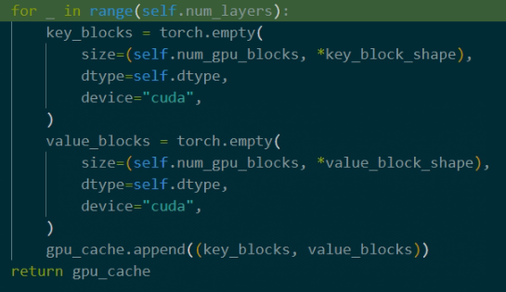
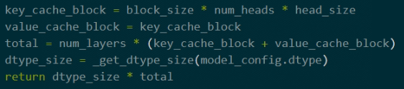
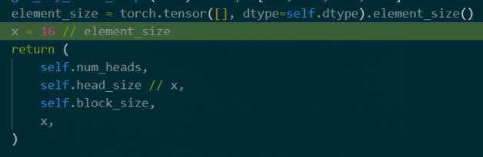
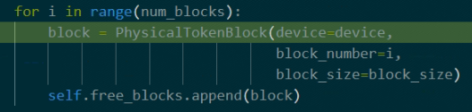
llm = LLM(model=checkpoint)
计算block数量，计算一个block的存储大小，一个block元素用于一个token所有的k，一个block用于16个token所有的k
这里的block只是一层，应该是要同时有所有层的存储，所以上面计算了所有层的大小
一个物理块对应所有层的block

Slide 4
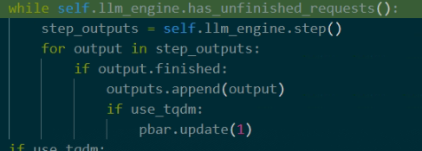
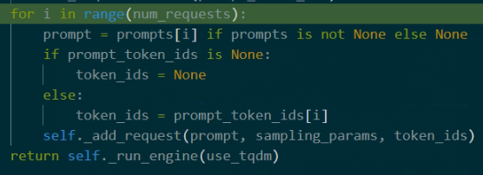
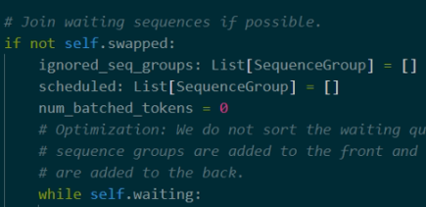
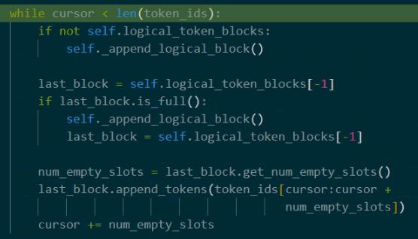
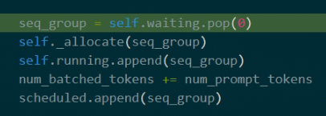
outputs = llm.generate(prompts, sampling_params)
sequence申请逻辑块，把id写入逻辑块

Slide 5
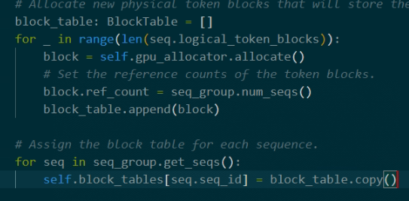
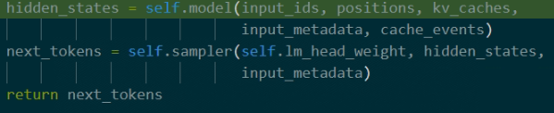

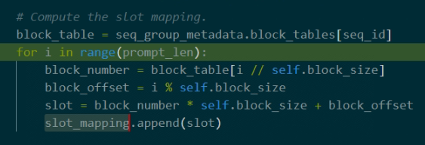
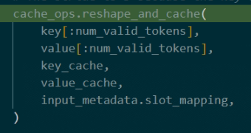
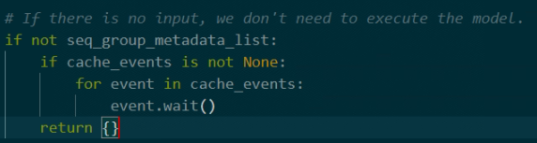

一个组分配和逻辑块相同数量的gpu物理块，共享
计算token在物理块的位置
存储kv值到cache
前向结束后把token插入逻辑块

Slide 6
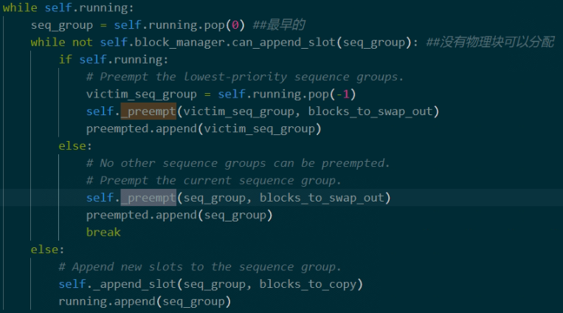
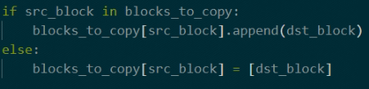
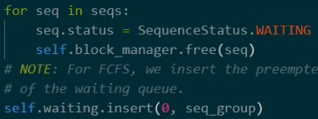
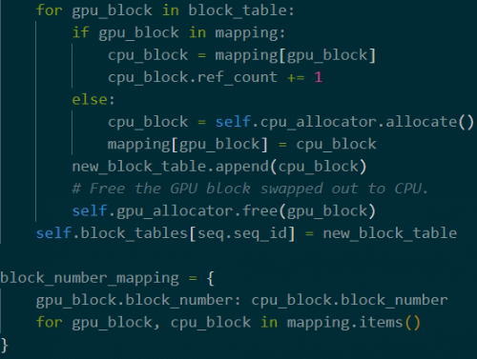
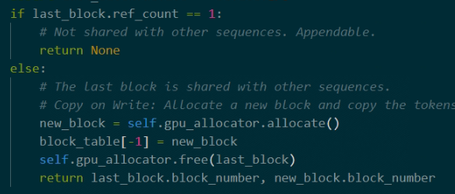
将共享数据拷贝到独占物理块
group只有一个句子：重计算
不需要增加物理块的情况，共享的物理块因为增加token不能再共享
group有多个句子：换出到cpu

Slide 7
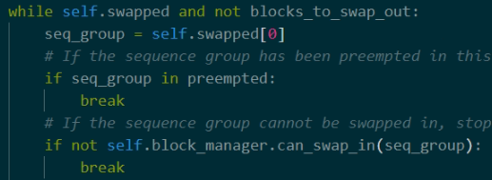
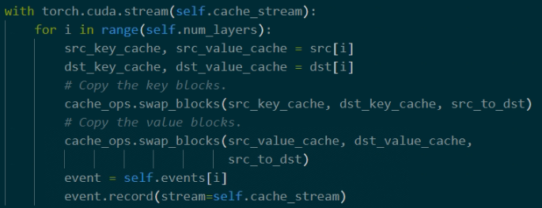
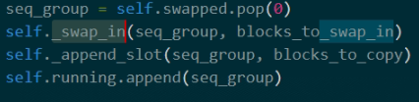
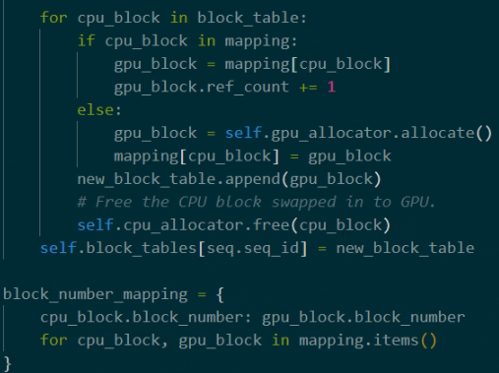
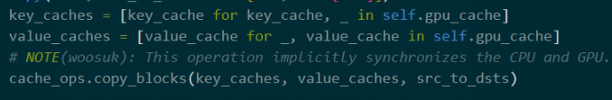
记录当前提交的操作

Slide 8
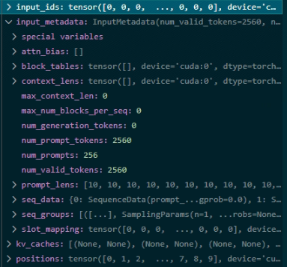
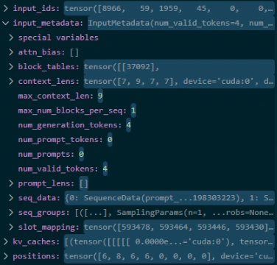
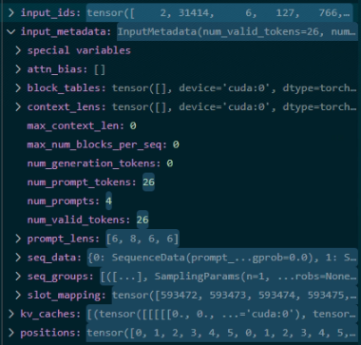
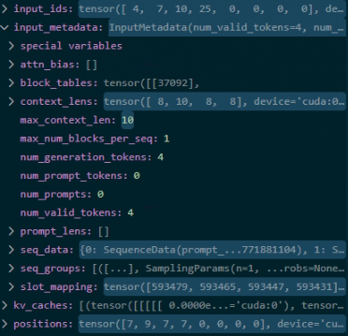
计算block数量
第一次增量
prompt
第二次增量

